Slide 1
PENDIDIKAN
DI ERA 5.0
JUNTIKA NURIHSAN
(GURU BESAR UNIVERSITAS PENDIDIKAN INDONESIA)

Slide 2
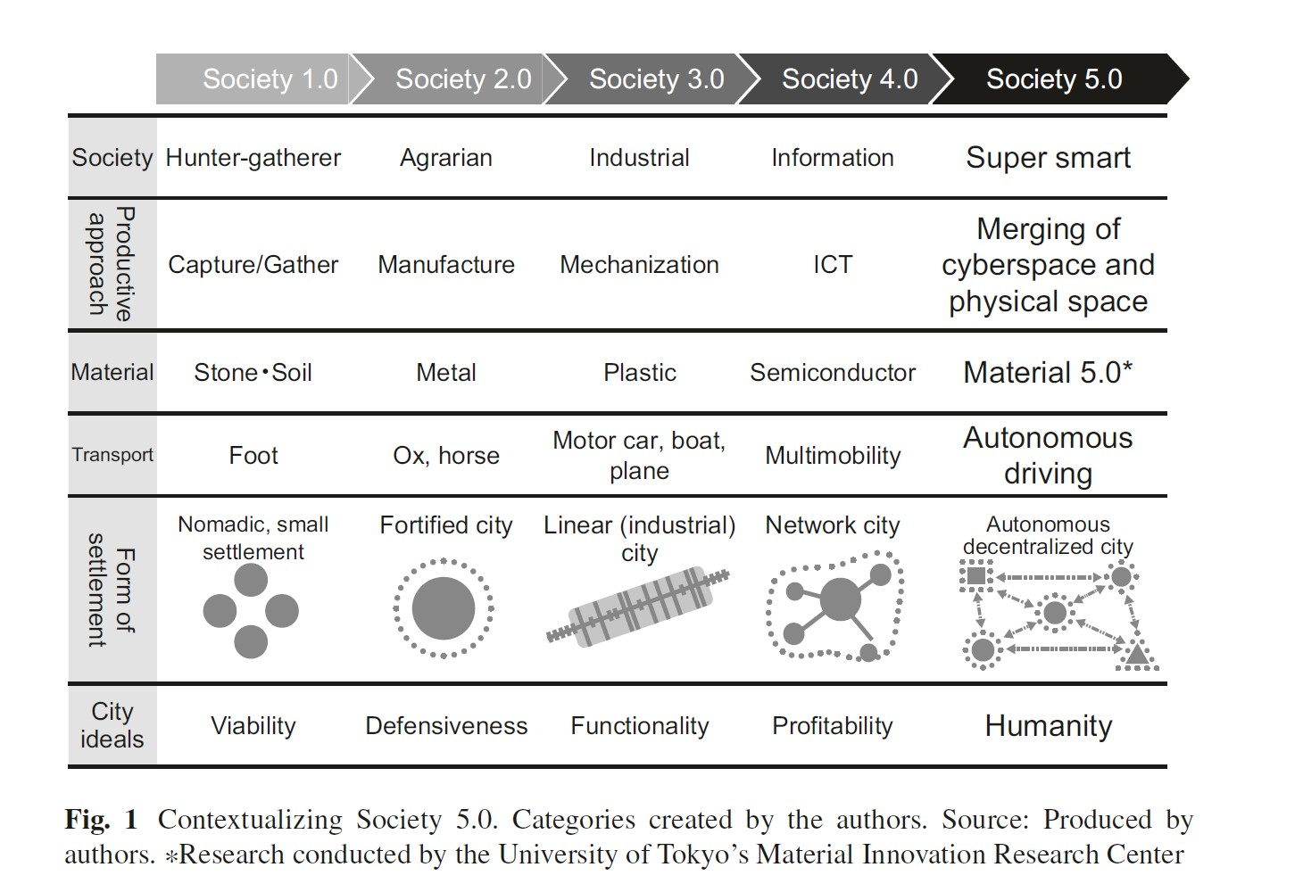

Slide 3
MASYARAKAT ERA 5.0
Masyarakat yang sangat cerdas.
Masyarakat yang sejahtera dengan menggunakan teknologi dan informasi digital.
Masyarakat yang humanis.

Slide 4
PENDIDIKAN DI ERA MASYARAKAT 5.0
Pendidikan yang harus menyiapkan peserta didik yang sangat cerdas, kritis, kreatif, dan humanis (berkarakter).
Pendidikan yang terjangkau dan menjangkau, pendidikan berbasis teknologi dan informasi.
Pendidikan yang inovatif dan humanis.

Slide 5
PENDIDIKAN YANG INOVATIF DAN HUMANIS
PEMBELAJARAN STEAM (SCIENCE, TECHNOLOGY, ENGINEERING, ART, AND MATHEMATICS)
PEMBELAJARAM BERBASIS NEOROSAINS.
PEMBELAJARAN DIGITAL
PEMBELAJARAN BLENDED LEARNING
PEMBELAJARAN KARAKTER

Slide 6
PEMBELAJARAN STEAM
MODEL PROBLEM BASED LEARNING
MODEL PEMBELAJARAN BERPUSAT PADA PROYEK

Slide 7
PROGRAM DAN KETERAMPILAN HOTS DI SEKOLAH
MENINGKATKAN KETERAMPILAN BERPIKIR SISWA
MEMPERBAIKI KINERJA
SISWA
PEMECAHAN MASALAH

Slide 8
HOT MEMBERIKAN PENEKANAN PADA
MENTRANSFER FAKTA DARI KONTEKS KE KONTEKS LAIN
MEMILIH, MEMPROSES, DAN MENERAPKAN INFORMASI
MELIHAT KETERKAITAN ANTARA BEBERAPA INFORMASI YANG BERBEDA
MENGGUNAKAN INFORMASI UNTUK MENYELESAIKAN MASALAH

Slide 9
Tujuan utama dari high order thinking skill
Tujuan utama dari high order thinking skills adalah bagaimana meningkatkan kemampuan berpikir peserta didik pada level yang
lebih tinggi, terutama yang berkaitan dengan kemampuan untuk berpikir secara kritis dalam menerima berbagai jenis informasi,
kreatif dalam memecahkan suatu masalah menggunakan pengetahuan yang dimiliki serta membuat keputusan
dalam situasi-situasi yang kompleks

Slide 10
Pembelajaran untuk Mengembangkan HOTS
Melibatkan konteks dunia nyata yang bervariasi .
Menyajikan problem yang bervariasi .
Mengamati berbagai objek dari berbagai sudut pandang.
Memberi kesempatan siswa mempertanyakan materi (kritis reflektif – menghubung-hubungkan.
Belajar dengan melakukan –memvariasikan.
Mengembangkan daya imajinasi, kreasi, dan kekritisan.
Menggunakan alat grafis untuk memvisualisasikan kerangka berpikir menelaah ide dan informasi secara kritis.
Mencari kaitan dari berbagai informasi yang berbeda- beda.
Menggunakan informasi untuk menyelesaikan masalah.

Slide 11
TRANSFER
siswa dapat menerapkan pengetahuan dan keterampilan yang dipelajarinya ke dalam konteks yang baru.
Kehidupan nyata lebih ditandai oleh serangkaian transfer pengetahuan dan keterampilan bukan oleh serangkaian tugas mengingat pengetahuan dan keterampilan.

Slide 12
BERPIKIR KRITIS
Berpikir kritis (critical thinking): melibatkan nalar, reflektif, bertanya, meneliti, mengamati, menjelaskan, membandingkan, menghubungkan, menemukan kompleksitas, dan mengeksplorasi
Tujuan utama mengajar adalah untuk membekali siswa agar dapat bernalar, merefleksi, dan membuat keputusan yang baik terhadap masalah yang dihadapinya.
Wisdom and judgment adalah bagian dari berfikir kritis.
Berpikir kritis merupakan salah satu ciri manusia berpendidikan.

Slide 13
PEMECAHAN MASALAH
Pemecahan masalah (problem solving): pendekatan sistematis dalam mengatasi masalah dan mencari sejumlah solusi yang tepat dengan menggunakan pengetahuan dan keterampilan.
Tujuan mengajar adalah membekali siswa untuk dapat mengidentifikasi dan menyelesaikan masalah dalam dunia akademik, dunia kerja, dan kehidupannya. .
Masalah tiada henti (problems are open ended).

Slide 14

TUHAN YME
Nilai-Nilai
Nilai-Nilai
Moral Knowing
DIRI SENDIRI
SESAMA
KARAKTER
Nilai-Nilai
Moral Action
Moral Feeling
Nilai-Nilai
KEBANGSAAN
LINGKUNGAN
Nilai-Nilai
LANDASAN PENDIDIKAN KARAKTER

Slide 15
TERIMA KASIH
SEMOGA ALLAH MERIDHOI UPAYA KITA DALAM MENDIDIK DI ERA 5.0

